Slide 1
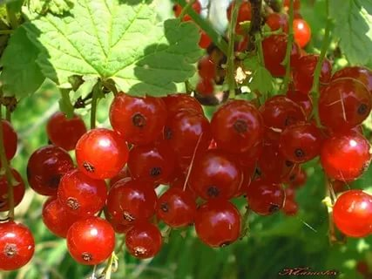
Муниципальное казенное общеобразовательное учреждение Находкинская школа – инткернат начального общего образования
Мастер – класс
Изготовление сувенира
«Красная смородина»
Подготовила: педагог дополнительного образования
Ядне Наталья Андреевна
Ноябрь, 2017

Slide 2
Цель: - учить детей создавать своими руками красивые сувениры;
- развивать у детей творческие способности, фантазию;
- воспитывать умение работать в коллективе, доводить начатое дело до конца;
- аккуратно относится к материалам.
Методы и приемы:
- рассматривание и анализ образца;
- знакомство с техникой плетения, методами и способами изготовления;
- указание, напоминание, поощрение;
- помощь, анализ, оценка.

Slide 3
Материалы и оборудование
- бисер зеленого, оранжевого цвета;
- бусины красного цвета;
- салфетка;
- нитки зеленого цвета;
- медная проволока;
- ножницы;
- керамический горшок;
- гипс;
- мох или камешки.

Slide 4
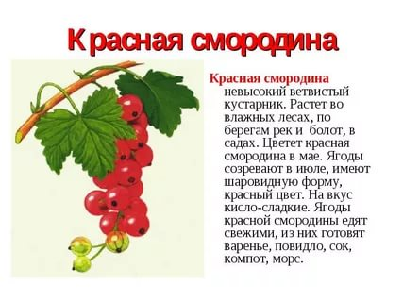

Slide 5
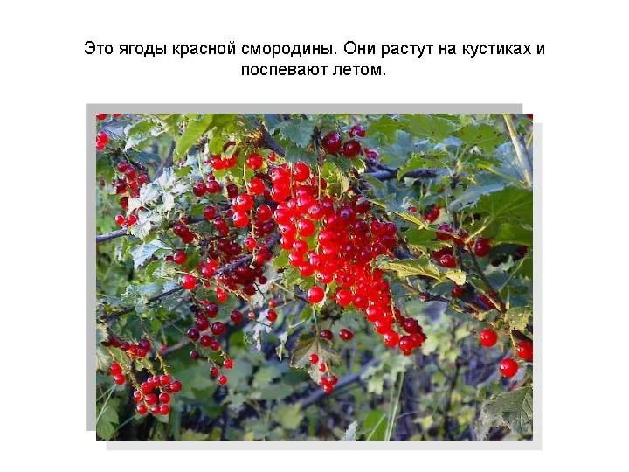

Slide 6
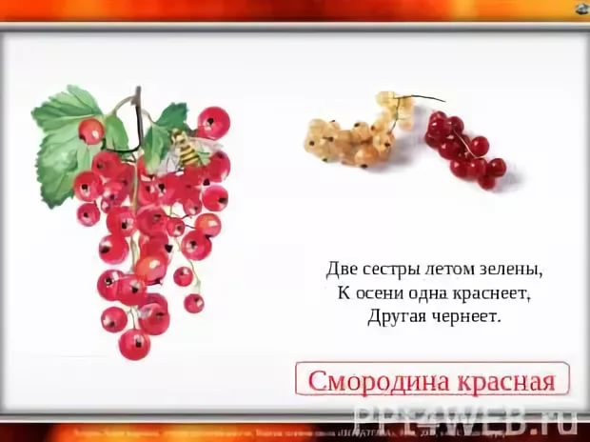

Slide 7


Slide 8
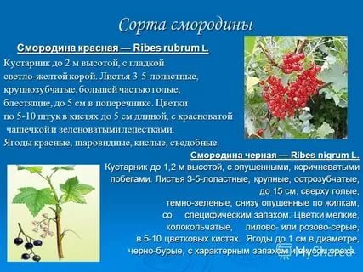

Slide 9
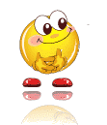
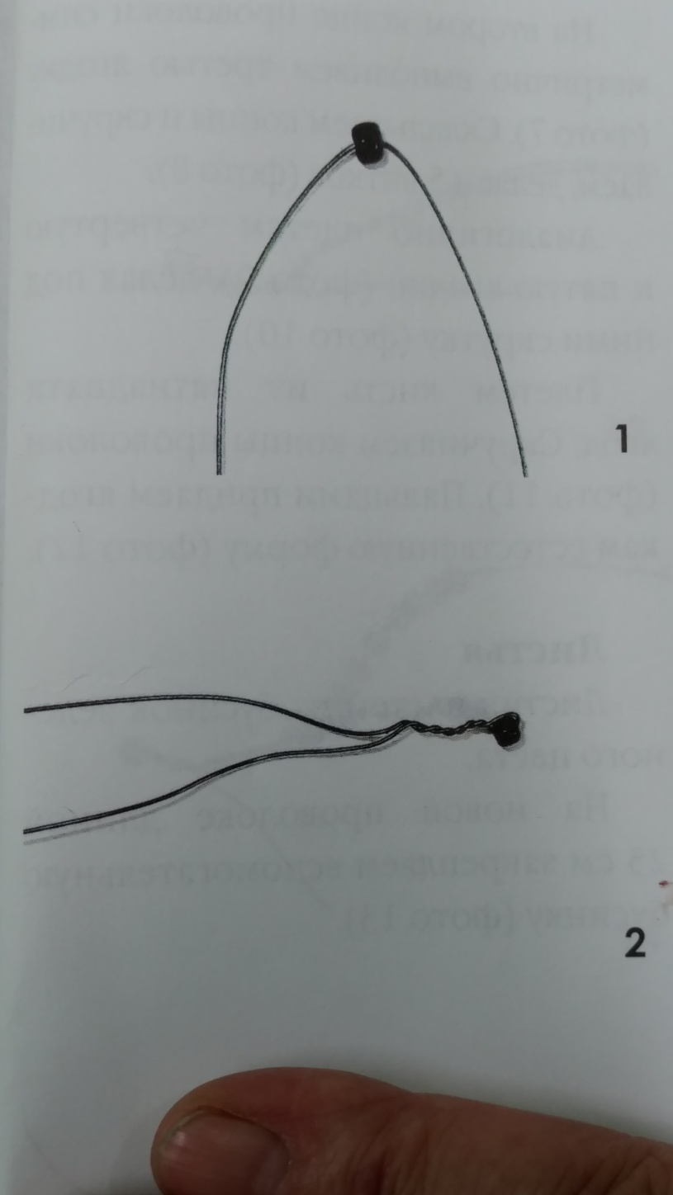
На проволоку длиной 50 см набираем 1 бисеринку, располагая ее посередине
Складываем концы вместе и скручиваем их, делая 8-9 завитков.

Slide 10
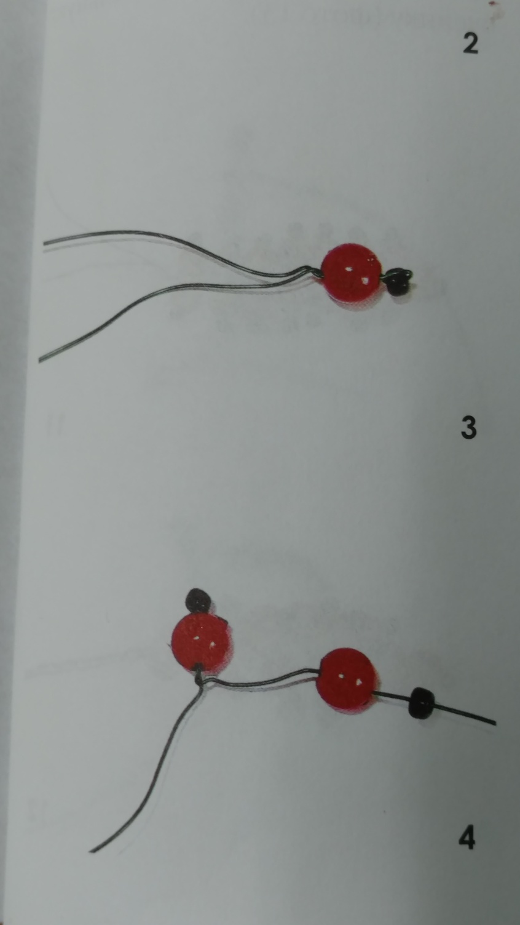
На оба конца одновременно нанизываем 1 красную бусинку. Получилась ягодка.
Разделяем концы. На один конец проволоки набираем 1 красную бусинку и черную бисеринку.

Slide 11
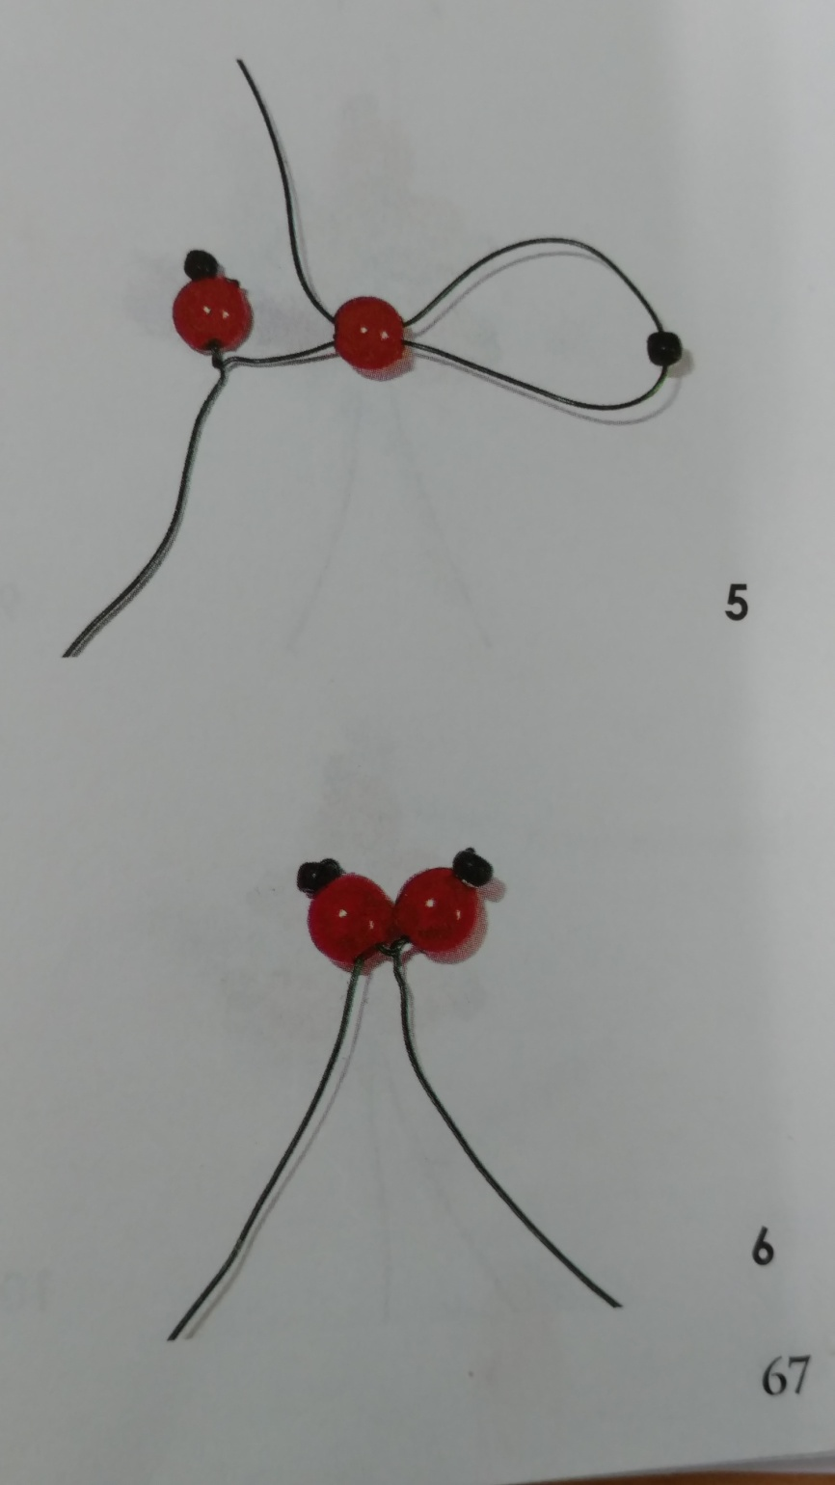
Этот же конец проволоки продеваем в красную бусинку в обратном направлении (фото 5), притягиваем.
Вторая ягодка готова (фото 6).

Slide 12
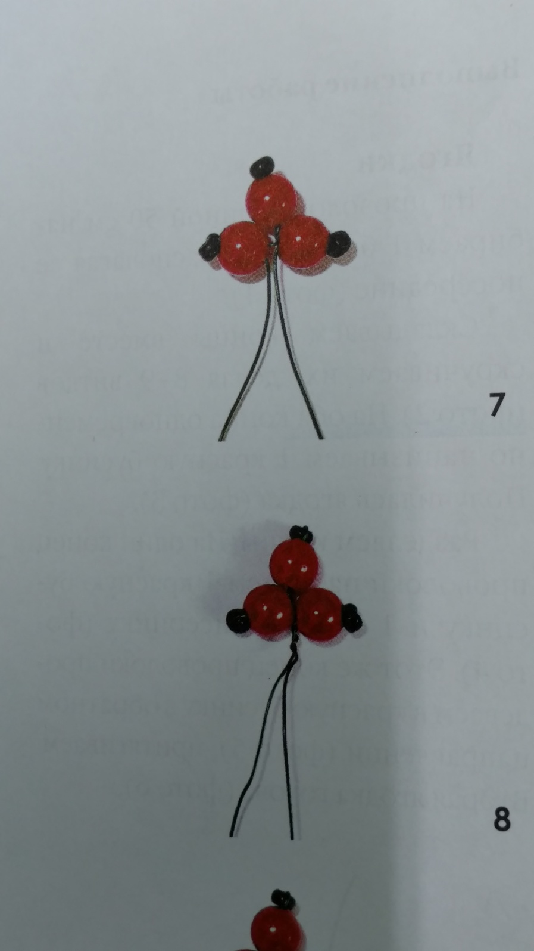
На втором конце проволоки симметрично выполняем третью ягодку (фото 7).
Складываем концы и скручиваем, делаем 5 витков (фото 8).

Slide 13
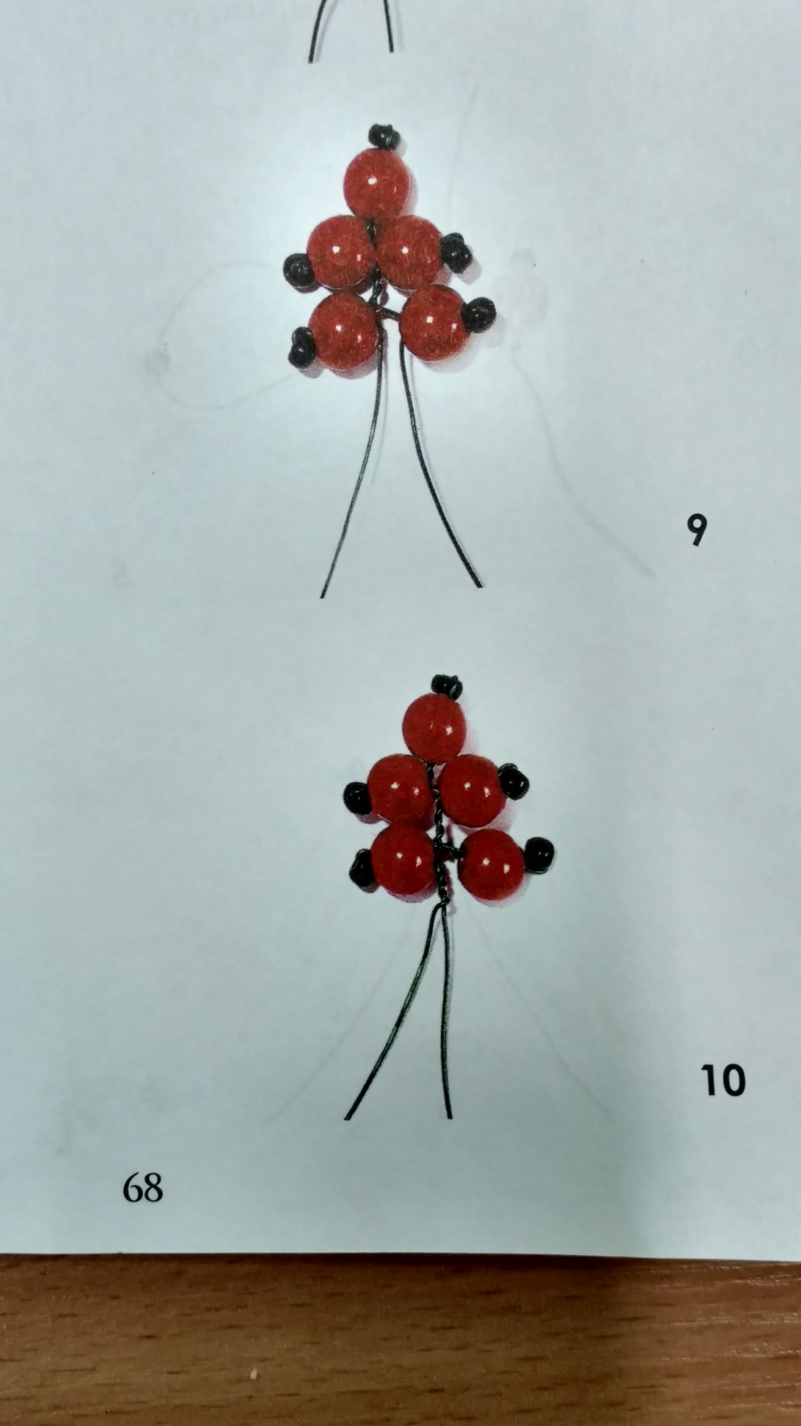
Аналогично плетем четвертую и пятую ягодки (фото 9), делая под ним скрутку (фото 10)

Slide 14
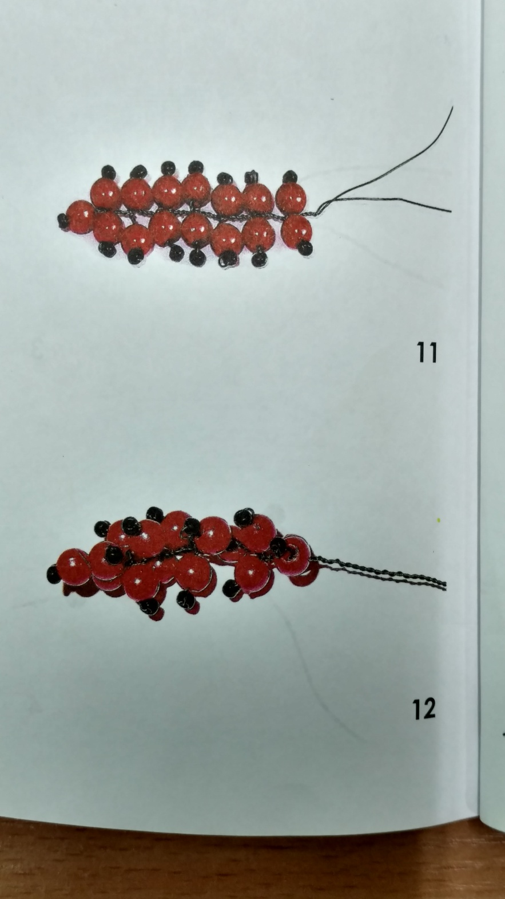
Плетем кисть из 15 ягод. Скручиваем концы проволоки (фото 11).
Аналогично плетем четвертую и пятую ягодки (фото 9), делая под ним скрутку (фото 10)
Пальцами придаем ягодке естественную форму (фото 12)

Slide 15
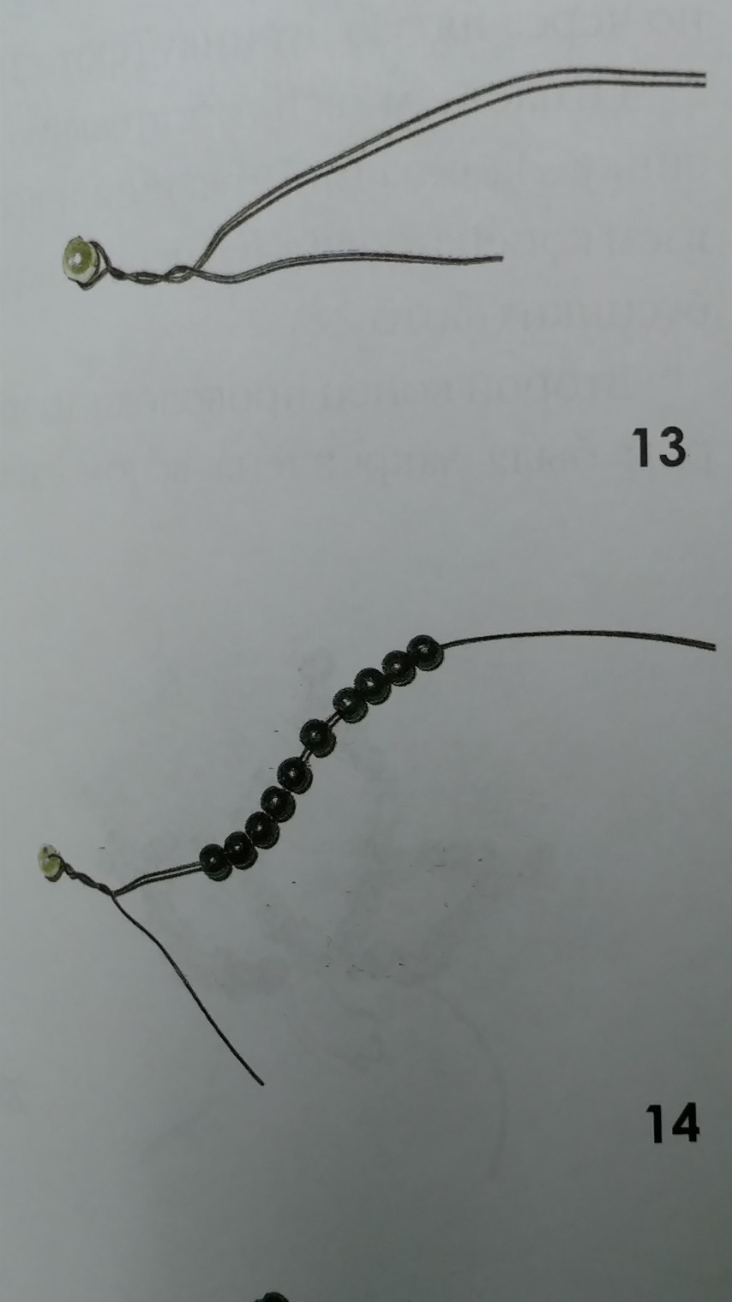
Листья плетем из бусинок зеленого цвета. На новой проволоке длиной 25 см закрепляем вспомогательную бусинку (фото 13).
На длинный рабочий конец набираем 10 бусинок (фото 14).

Slide 16
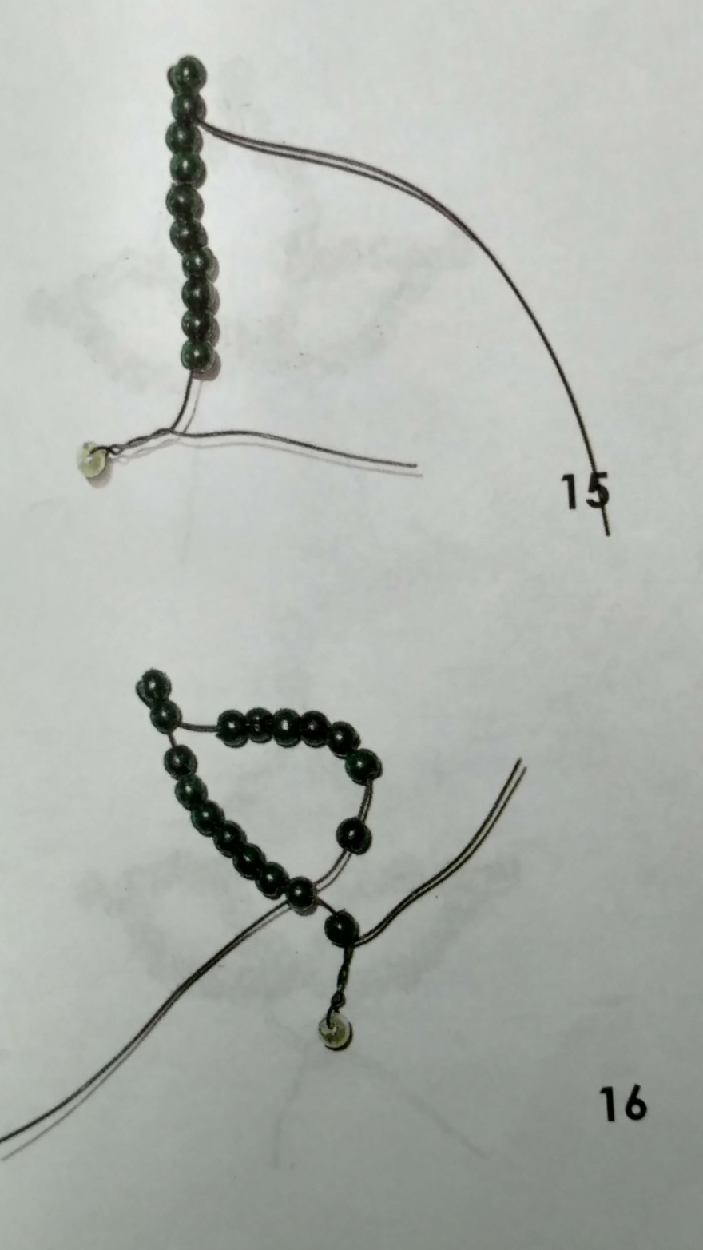
Продеваем его обратно через девятую бусинку, притягиваем (фото 15).
Набираем 7 бусинок и протягиваем конец проволоки сквозь отверстие второй бусинки (фото 16).

Slide 17
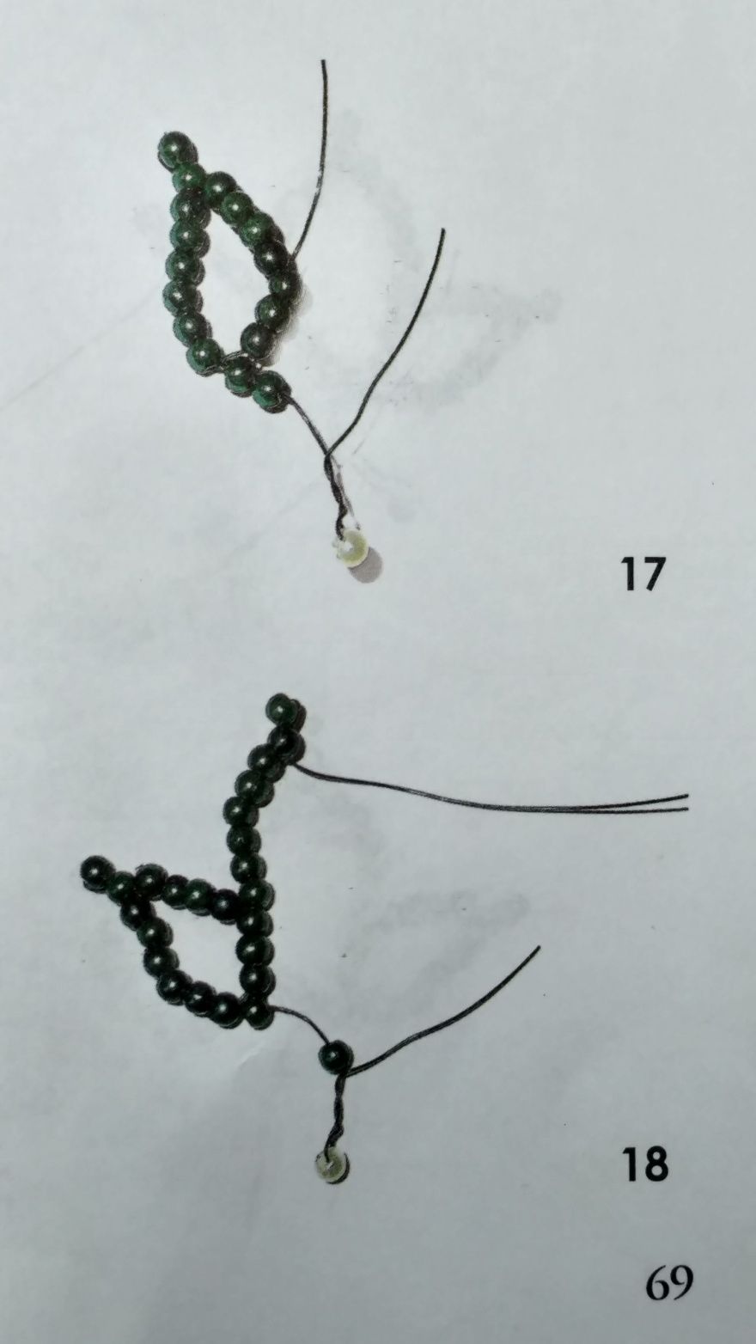
Продеваем проволоку через 3 бксинки в обратном направлении, притягиваем (фото 17).
Набираем 8 бусинок и продеваем конец проволоки обратно через седьмую бусинку (фото 18)

Slide 18
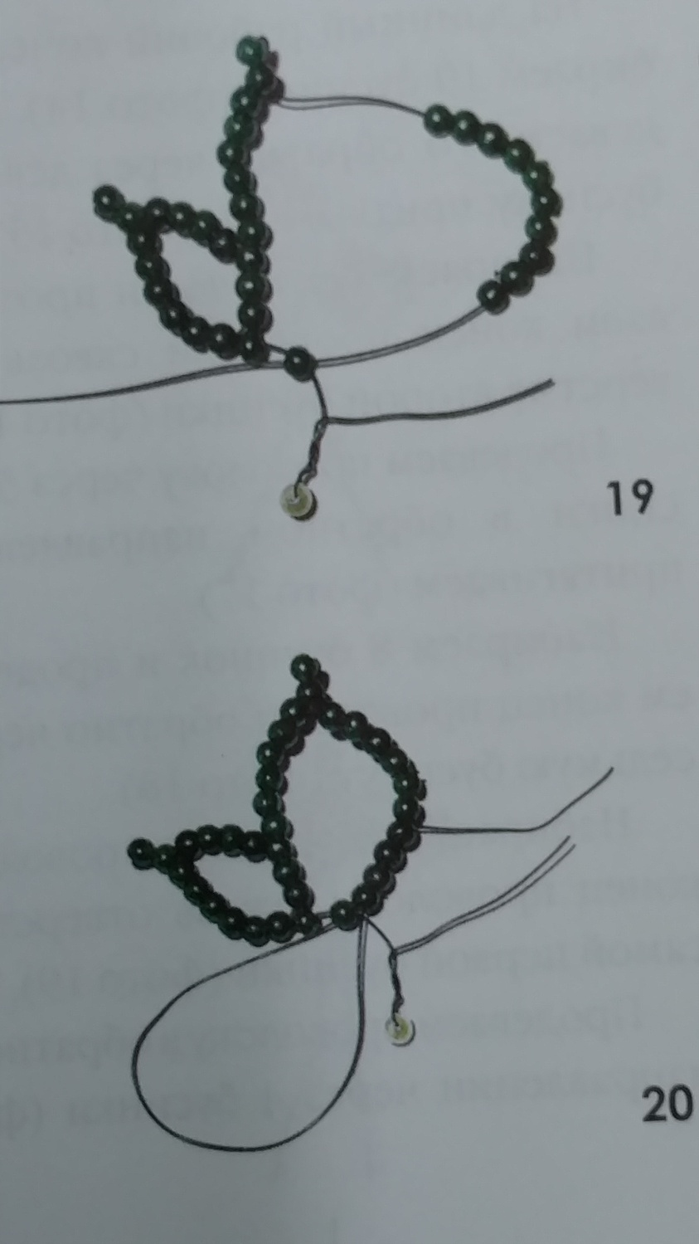
Набираем 10 бусинок и проводим конец проволоки сквозь отверстие самой первой бусинки (фото 19).
Продеваем проволоку в обратном направлении через 4 бусинки (фото 20), притягиваем.

Slide 19
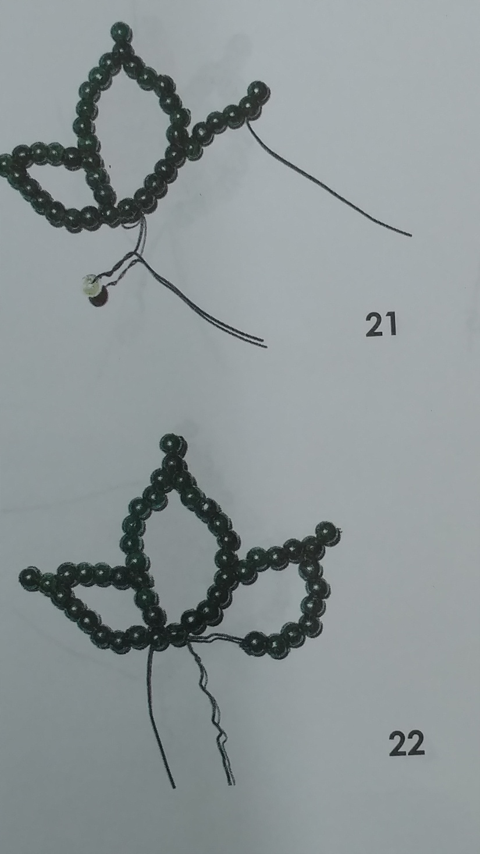
Набираем 6 бусинок и продеваем проволоку обратно через пятую бусинку (фото 21).
Отплетаем вспомогательную бусинку. Набираем 7 бусинок и продеваем конец проволоки через 2 первые бусинки (фото 22).

Slide 20
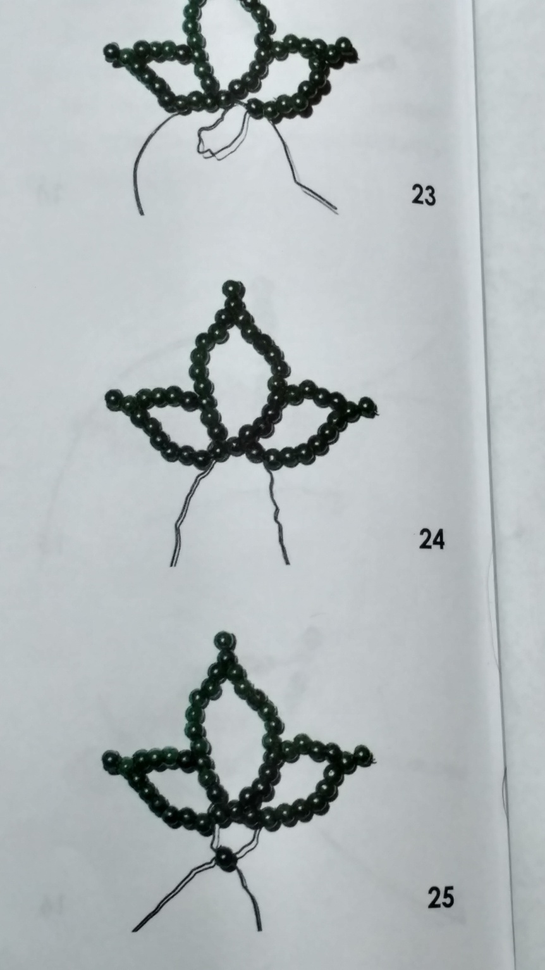
Второй конец проволоки, на котором была закреплена вспомогательная бусинка, продеваем через ближайщую бусинку (фото 23, притягиваем (фото 24).
На один конец проволоки набираем 1 бусинку, второй конец продеваем через нее навстречу первому (фото 25), притягиваем.

Slide 21
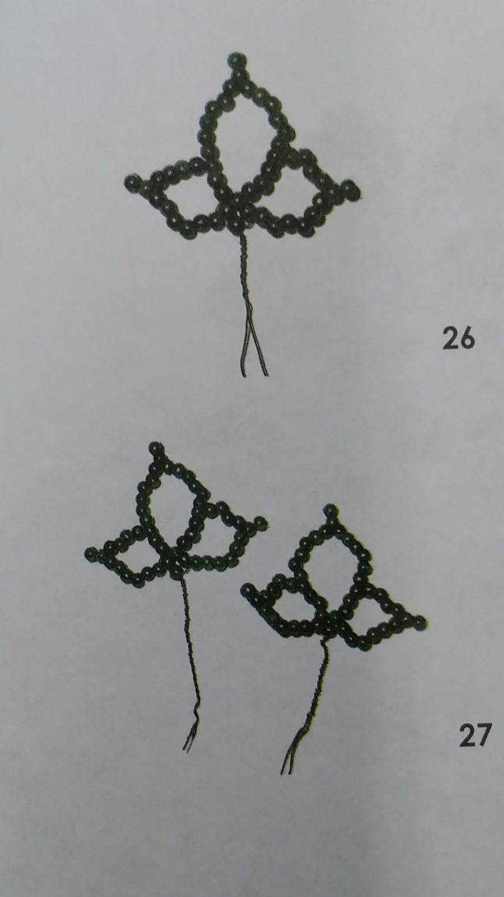
Скручиваем концы вместе (фото 26).
Аналогично выполняем второй листик (фото 27).

Slide 22
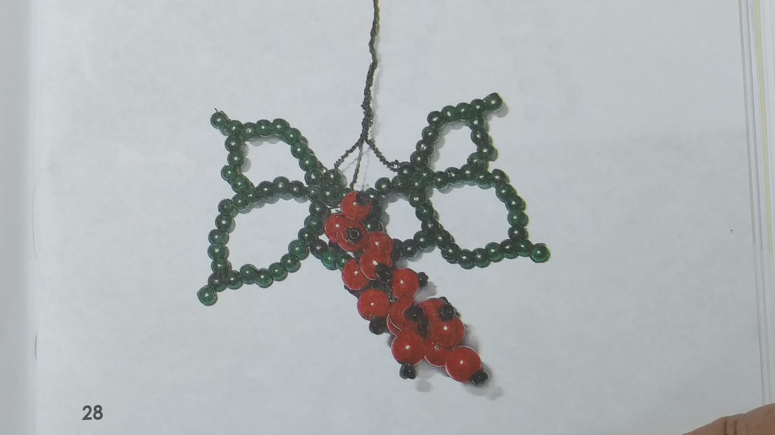
Сборка
Соединяем вместе 3 детали, скручиваем все концы проволоки (фото 28).
Такую кисть смородины можно использовать как украшение интерьера детской комнаты или как брошь, закрепив с изнаночной стороны небольшую булавку.

Slide 23
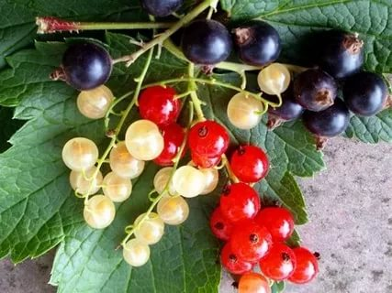
Красивые ягодки получились!
Молодцы!

